Slide 1
PRESENTATION
MEZINÁRODNÍ EKONOMICKÁ KONFERENCE
ASOCIACE SAMOSTATNÝCH ODBORŮ
Praha, 3. března 2023
Ing. Pavel Juříček, Ph.D.
CEO a předseda představenstva BRANO GROUP

Slide 2
„ Současná ekonomická situace a výhled ekonomiky“
OBSAH
Situace v automobilovém průmyslu
Energetická krize, Hlava 22
Pragmatismus, taktika a strategie
Zdroj: abcsupplychain.com
Page: 2

Slide 3
1. Situace v automobilovém průmyslu
PROPAD AUTOMOBILOVÉHO PRŮMYSLU POKRAČUJE:
omezení výroby, odstávky
neúnosně vysoké výdaje za energie
negativní impact - Green Deal (neschopnost EK), covid, válka
inflace
nedostatek pracovních sil
zvýšené náklady na dopravu – vnitro i mezinárodní
vyčerpané úrovně zásob zdrojů – vzácné kovy – zdroje Rusko a Číny pro Evropu nedostupné
poptávka trvale klesá
Page: 3

Slide 4
1. Situace v automobilovém průmyslu
NEZELENÁ ELEKTROMOBILITA
neustálé navyšování eko-požadavků – Euro 5, Euro 6, nyní i naprosto nepřijatelná norma Euro 7
dopad autoprůmyslu v uhlíkové stopě globálně pouze 0,8-1,5% (ve městech 12-15%)
spalovací motor v EU je 3x a v Asii až 6x ekologičtější než elektro (např. těžba Si, Li, Co…)
Li-Ion a moderních Mg-Si baterie – molekuly mají 24krát méně energie než je v molekule nafty
na výrobu samotného elektroauta je potřeba sedmkrát víc energie
karcinogeny v bateriích - stroncium, kadmium – nevyřešená ekologická likvidace
nedostatek el. energie v Evropě, jádro je nezelené (výstavba 15-20 let), investice do alternativních technologií pro náhradu plynu, omezená mobilita lidí
→ nekonkurenceschopná Evropa je odsouzena k deindustrializaci → Čína elektromobilitou zahltí celý svět
Page: 4

Slide 5
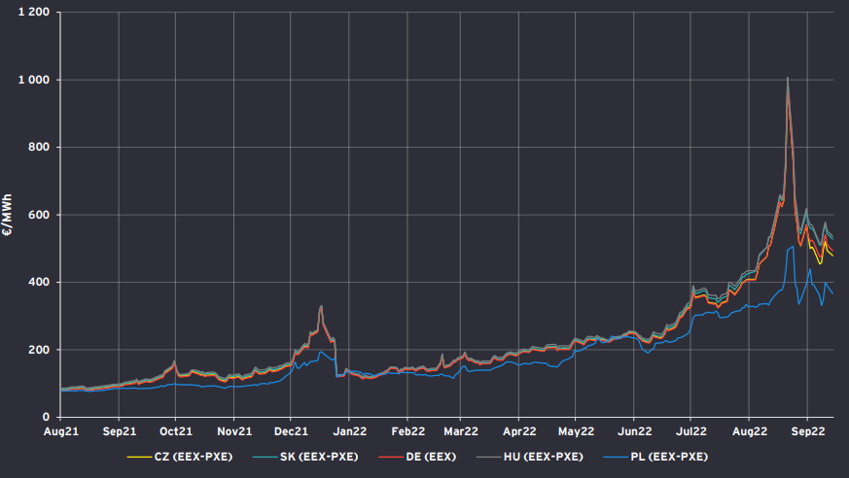
2. Energetická krize
- Vývoj tržních cen elektřiNY Cal+1 baseload future contracts
Zdroj: Ernst&Young, 2022
Page: 5

Slide 6
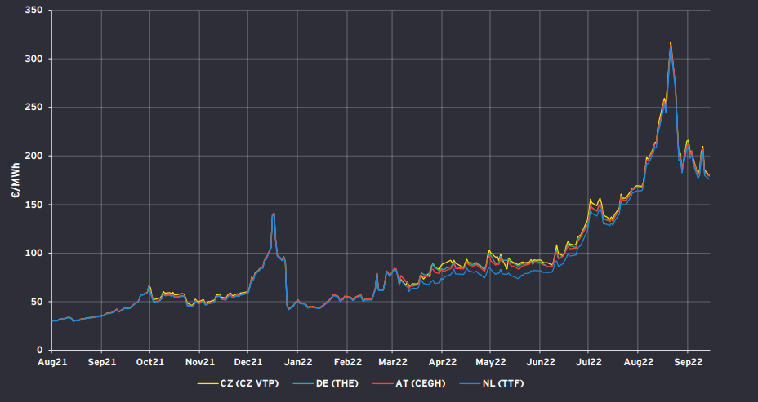
2. Energetická krize
- Vývoj tržních cen zemního plynu Cal+1 future contracts
Zdroj: Ernst&Young, 2022
Page: 6

Slide 7
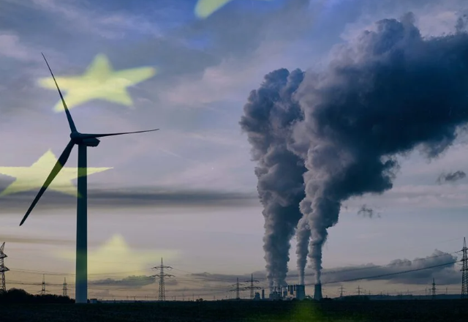
2. Energetická krize
vysoké ceny energií likvidují nejen český průmysl (35% HDP), ale i celoevropský
naprostá nekonkurenceschopnost Evropy hlavně vůči USA (elektřina 40 USD/MWh a plyn 10-20 USD/MWh dle velikosti firem) a Číně (0,79 RMB/kWh)
nedostatečné kompenzace zvýšených nákladů v řetězci
nutno dočasně odpojit burzy a hledat alternativy
→ bilaterální smlouvy s ostatními státy na základě přiměřených nákladů výroby energií
OZE („občasné zdroje energie) – potřeba hledat alternativní zdroje → dodatečné
investice (hlavně plyn)
2020-2021 - meziroční nárůst emisí CO2 na celé planetě o 6,5% - současné ekologické kroky jsou evidentně zcela protisměrné
nutno řešit příčiny, nikoliv důsledky
Zdroj: newstatesman.com
Page: 7

Slide 8
2. Energetická krize
Projekt Hlava 22
nezávislé konsorcium více než 330 českých průmyslových firem
alternativní zdroj zemního plynu z jižní větve
po mnoha měsících jednání → dodávky plynu v roce 2023
celková rezervovaná kapacita pro 1. fázi projektu - 2 mld. m3
čerpání až na dobu 5ti let
předpokládaná cena – mnohem výhodnější oproti spotovému trhu
budoucnost konsorcia – zdroje el. energie, sdružené nákupy ostatních komodit, služeb…
Page: 8

Slide 9
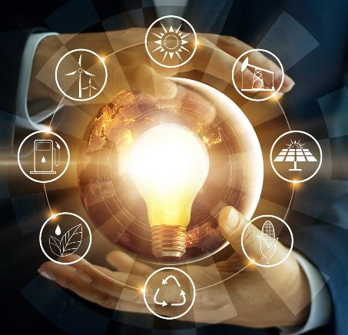
3. Pragmatismus, taktika a strategie
Musíme řešit:
vyrovnat náklady - dodavatelé versus zákazníci
zvýšení energetické a ekologické produktivity
Nalezení nových cest:
zvýšení produktivity a chytrosti procesů
vyšší technologičnost konstrukce
inovativní procesy v energetice - např. výstavba modulárních reaktorů
substituty – plyn → elektřina, H2, LPG, topné oleje
plyn versus elektřina
časově řízený režim, energetická úložiště
spojení firem do konsorcií a hledat společná řešení → nákup, aplikace, nové nápady
riziko pro Evropu - přesun nových projektů a výroby do Číny, Indii
Zdroj: smart-energy.com
Page: 9

Slide 10
3. K zamyšlení
﻿Zakladateli Dubaje, šejku Rashidovi, je připisována tato odpověď když byl dotázán na budoucnost své země: „Můj dědeček jezdil na velbloudu, můj otec jezdil na velbloudu, já jezdím v mercedesu, můj syn jezdí v Land Roveru a můj vnuk bude jezdit v Land Roveru. ale můj pravnuk bude muset znovu jezdit na velbloudu.“
Proč je to tak? A jeho odpověď byla: „Těžké časy vytvářejí silné muže, silní muži vytvářejí snadné časy. Snadné časy vytvářejí slabé muže, slabí muži vytvářejí těžké časy. Mnozí to nepochopí, ale musíte vychovávat válečníky, ne parazity.“
„A k tomu přidejte historickou realitu, že všechny velké říše - Peršanů, Trójanů, Egypťanů, Řeků, Římanů a v pozdějších letech Britské impérium - všechny povstaly a zanikly během 240 let. Nejednalo se o podmanění vnějšími nepřáteli; uhnily zevnitř. Amerika nyní překročila hranici 240 let a hniloba začíná být viditelná a zrychluje se. Minuli jsme roky Mercedesu a Land Roveru…“
velbloudi jsou na obzoru.
Page: 10

Slide 11
Děkuji Vám za pozornost
Ing. Pavel Juříček, Ph.D.
CEO a předseda představenstva BRANO GROUP

